Slide 1
Algoritmo Simplesso duale e Algoritmo primale-duale
Corso di Ricerca Operativa
A.A. 2016-2017

Slide 2
Argomenti
Algoritmo del simplesso duale
Algoritmo primale-duale

Slide 3
Algoritmo del simplesso duale
Gli aspetti teorici sulla dualità possono risultare particolarmente utili anche dal punto di vista algoritmico.
Infatti, per risolvere un problema di PL può risultare talvolta più conveniente risolvere il corrispondente problema duale utilizzando l’algoritmo del simplesso e ricavare la soluzione ottima primale da quella del problema duale (utilizzando, ad esempio, le condizioni di ortogonalità). Ciò accade in generale quando il problema di PL da risolvere è caratterizzato da un numero di vincoli molto più elevato rispetto al numero di variabili di decisione.

Slide 4
Algoritmo del simplesso duale
Il numero di iterazioni dell’algoritmo del simplesso, nella stragrande maggioranza dei casi di interesse pratico, cresce polinomialmente con il numero dei vincoli, da cui la maggiore convenienza a risolvere il problema duale, il cui numero di vincoli coincide con il numero di variabili di decisione del primale.

Slide 5
Algoritmo del simplesso duale
È tuttavia possibile semplificare l’approccio risolutivo appena illustrato, attraverso l’utilizzo dell’«algoritmo del simplesso duale», il quale viene applicato «direttamente» al problema primale, evitando pertanto di risolvere esplicitamente il problema duale per ricavare, al termine, la soluzione ottima primale.
Ciò può essere illustrato più dettagliatamente come segue.

Slide 6
Algoritmo del simplesso duale
L’algoritmo del simplesso, applicato al problema primale (P) (di minimo), genera una successione di SBA x⁽¹⁾, x⁽²⁾,…, a partire da una SBA iniziale x⁽⁰⁾, garantendo che, a ogni iterazione:
z(x^{(t+1)}) ≤ z(x^{(t)}), t = 0, 1, … .
Sia y^{(t)} la soluzione complementare di x^{(t)}, t = 0, 1, … per il corrispondente problema duale (D).

Slide 7
Algoritmo del simplesso duale
Si può pensare quindi che l’algoritmo del simplesso, oltre a definire una successione di SBA per (P), generi una sequenza di soluzioni complementari y⁽¹⁾, y⁽²⁾,…, per (D) (che, si ricorda, sono di base per (D), se (D) è posto in forma standard); essendo x^{(t)}, t = 0, 1, …, una SBA, ma non ottima per (P) (a eccezione eventualmente di x*), si ricava che, per ogni t = 0, 1, …, y^{(t)} è una soluzione non ammissibile per (D) (ad eccezione eventualmente di y*, soluzione complementare di x*), ma con valore di funzione obiettivo «non peggiore» rispetto a w(y*), dal momento che:

Slide 8
Algoritmo del simplesso duale
w(y^{(t+1)}) ≤ w(y^{(t)}), t = 0, 1, … ,
essendo w(y^{(t)}) = z(x^{(t)}), t = 0, 1, … (si ricorda a tale proposito che (D) è un problema con funzione obiettivo da massimizzare).
In virtù della simmetria esistente tra primale e duale, si può pensare di affrontare la soluzione del problema primale applicando l’algoritmo del simplesso al problema duale.

Slide 9
Algoritmo del simplesso duale
In tal caso, la sequenza y⁽¹⁾, y⁽²⁾, … di soluzioni di base generate risulterà ammissibile per il problema duale e tale che:
w(y^{(t+1)}) ≥ w(y^{(t)}), t = 0, 1, … ,
mentre le soluzioni complementari di y⁽¹⁾, y⁽²⁾, … rispettivamente, formeranno una sequenza x⁽¹⁾, x⁽²⁾, … di soluzioni di base evidentemente non ammissibili per il problema primale (ad eccezione eventualmente di x*, complementare di y*), ma con valori di funzione obiettivo tali che:
z(x^{(t+1)}) ≥ z(x^{(t)}), t = 0, 1, … . (9.1)‏

Slide 10
Algoritmo del simplesso duale
L’algoritmo del simplesso duale è un metodo che consente di generare direttamente la sequenza di soluzioni primali soddisfacenti le condizioni (9.1), evitando di risolvere esplicitamente il problema duale con l’algoritmo del simplesso.
Un requisito fondamentale per la corretta applicabilità dell’algoritmo del simplesso duale è pertanto la disponibilità di una soluzione iniziale di base x⁽⁰⁾ per il problema primale, eventualmente non ammissibile, ma con coefficienti di costo ridotto non negativi (la soluzione complementare y⁽⁰⁾ deve essere ammissibile per il problema duale).

Slide 11
Algoritmo del simplesso duale
In analogia con quanto fatto per l’algoritmo del simplesso, per descrivere l’algoritmo del simplesso duale si suppone che il problema di PL sia posto in una particolare forma algebrica, nota come «forma canonica duale».

Slide 12
Algoritmo del simplesso duale
Un problema di PL in forma standard
min z(x) = c^{T}x + d
s.v.
Ax = b
x ≥ 0,
si dice in forma canonica duale rispetto all’insieme di indici di base B = {B₁, …, B_{m}} se:
  c_{j} = 0, j ∈ B;
  c_{j} ≥ 0, j ∈ N;
  A_{j} = e_{j}, j ∈ B,
dove e_{j} ∈ ℜ^{m} rappresenta il j-esimo vettore della base canonica in ℜ^{m}.

Slide 13
Algoritmo del simplesso duale
Dato un problema di PL in forma canonica duale rispetto ad un insieme di indici di base B^{(t)}, si indichi con x^{(t)} la soluzione di base corrispondente a B^{(t)} e con y^{(t)} la corrispondente soluzione duale complementare. Sia inoltre N^{(t)}, = {1, …, n}\B^{(t)} l’insieme di indici non di base B^{(t)}.

Slide 14
Algoritmo del simplesso duale
Se ≥ 0, i = 1,…, m, è evidente che x^{(t)}, essendo ammissibile, è SBA ottima per il problema, e, di conseguenza, y^{(t)} è ottima per il duale; altrimenti, occorre determinare una soluzione di base x^{(t+1)} rispetto ad un nuovo insieme di indici di base B^{(t+1)}, in corrispondenza della quale, per il duale, si abbia che:
la soluzione complementare y^{(t+1)} di x^{(t+1)} sia ancora ammissibile;
w(y^{(t+1)}) ≥ w(y^{(t)}), ovvero, si abbia un miglioramento (o, comunque, un non peggioramento) del valore di funzione obiettivo duale.

Slide 15
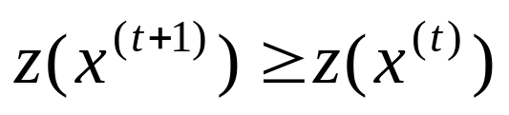
Algoritmo del simplesso duale
Nell’ottica di non dover risolvere esplicitamente il problema duale, le condizioni a) e b) impongono che x^{(t+1)} si ottenga a partire da x^{(t)} in modo tale che:
i coefficienti di costo ridotto in corrispondenza di x^{(t+1)} siano non negativi;
si incrementi (o comunque, non si diminuisca) il valore di funzione obiettivo primale, ovvero, che .

Slide 16
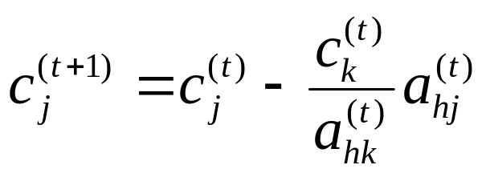
Algoritmo del simplesso duale
Si supponga, per semplicità di notazione e senza perdita di generalità, che B^{(t)} = {1,…, m}. Si supponga, inoltre, che l’insieme di indici di base B^{(t+1)} sia ottenuto da B^{(t)} rimpiazzando l’indice h (1 ≤ h ≤ m) con l’indice k (m + 1 ≤ k ≤ n). Ciò significa, in altri termini, eseguire un’operazione di pivot sull’elemento , 1 ≤ h ≤ m, m + 1 ≤ k ≤ n. Al termine di tale operazione, i coefficienti di costo ridotto assumeranno la seguente forma:
, j = 1, …, n.

Slide 17
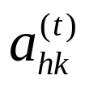
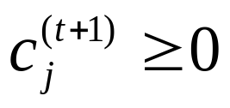
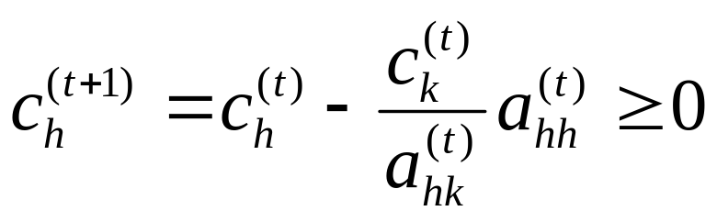
Algoritmo del simplesso duale
La condizione a) impone che:
, j = 1, …, n, (9.2)‏
ovvero, in particolare, per j = h:
. (9.3)‏
Essendo h ∈ B^{(t)}, si ha = 0 e = 1; inoltre ≥ 0, per cui la (9.3) è soddisfatta a condizione che:
< 0, ovvero l’elemento di pivot deve essere «negativo».

Slide 18
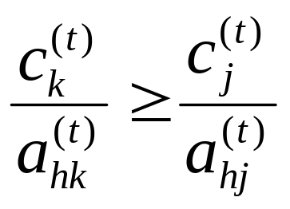
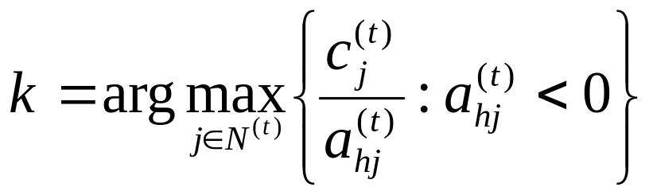
Algoritmo del simplesso duale
Tale condizione impone che, per il soddisfacimento delle (9.2), si abbia:
, j ∈ N^{(t)}, < 0.
Ciò comporta che la scelta dell’indice k sia tale che:

Slide 19
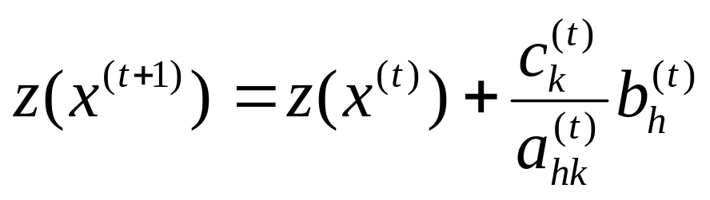
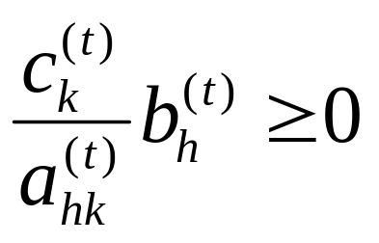
Algoritmo del simplesso duale
Il valore di funzione obiettivo in corrispondenza della soluzione di base x^{(t+1)} risulterà:
per cui, il soddisfacimento della condizione b) impone:

Slide 20
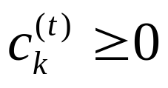
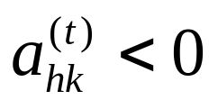
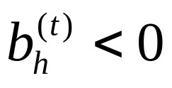
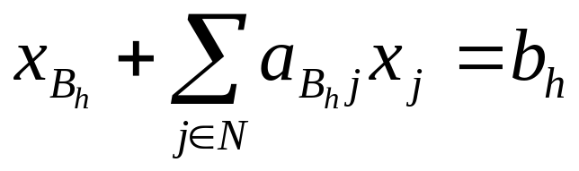
Algoritmo del simplesso duale
dalla quale, essendo e , discende che , ovvero l’elemento di pivot deve essere scelto in corrispondenza di una componente «negativa» della soluzione di base x^{(t)} del problema.
Si osservi, inoltre, che, supposto il problema di PL in forma canonica duale rispetto all’insieme di indici di base B = {B₁, …, B_{m}}, l’equazione del vincolo h-esimo, h = 1, …, m, è:
(9.4)‏

Slide 21
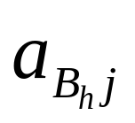
Algoritmo del simplesso duale
Se b_{h} < 0 e ≥ 0, j ∈ N, non sarà mai possibile soddisfare l’equazione (9.4) assegnando valori non negativi alle variabili di decisione.
Il problema è pertanto inammissibile.
A tale conclusione si può giungere anche osservando che il problema duale risulterebbe superiormente illimitato.

Slide 22
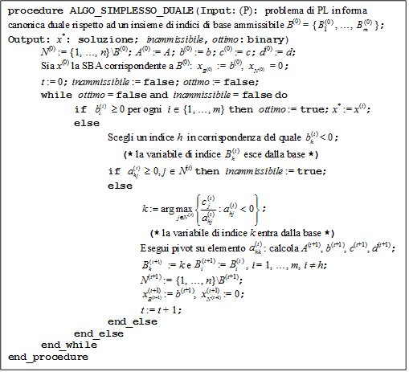
Algoritmo del simplesso duale
L’algoritmo del simplesso duale si può schematizzare nel modo seguente:

Slide 23
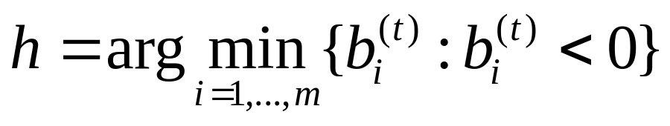
Algoritmo del simplesso duale
La riga h di pivot può essere determinata in modo da far uscire dalla base la variabile a cui corrisponde il valore più negativo, ovvero:
(9.5)‏
Si può facilmente verificare che alla (9.5) corrisponde la scelta del minimo coefficiente di costo ridotto (negativo) nell’algoritmo del simplesso applicato al problema duale.

Slide 24
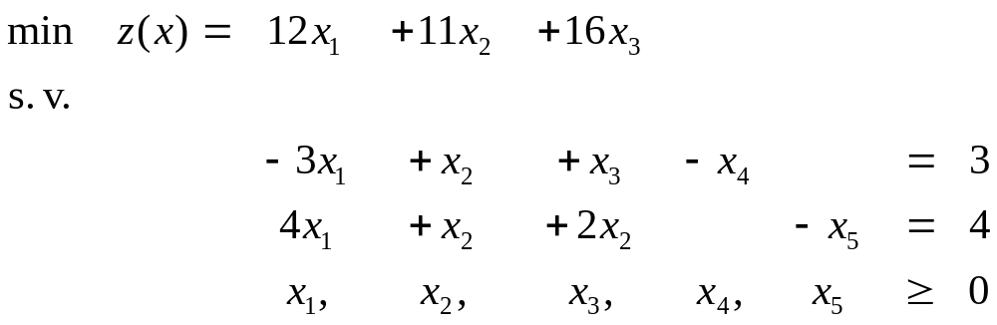
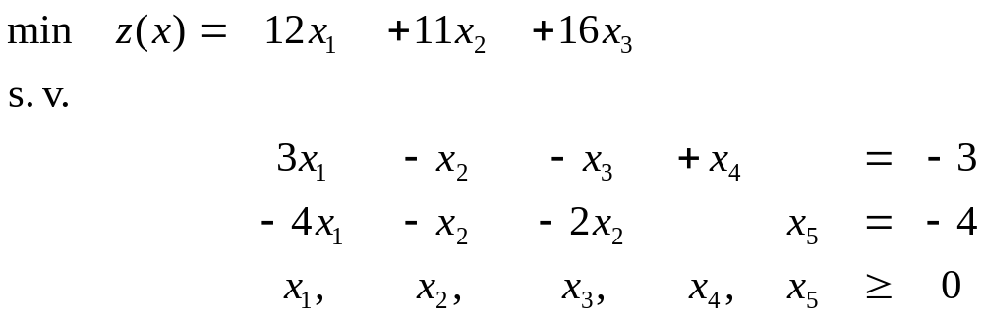
Esercizio
Sia dato il seguente problema di PL in forma standard:
ovvero, equivalentemente:

Slide 25
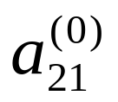
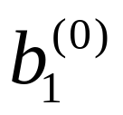
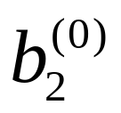
Esercizio
Tale problema è in forma canonica duale rispetto all’insieme di indici di base B⁽⁰⁾ = {4, 5}. La soluzione di base x⁽⁰⁾ = [0 0 0 –3 –4]^{T}, con z(x⁽⁰⁾) = 0, è non ammissibile. Per risolvere il problema si può dunque utilizzare l’algoritmo del simplesso duale.
L’esecuzione dell’algoritmo comporta la scelta di = –4 come elemento di pivot, dal momento che:
min { , } = min{–3, –4} = –4 =

Slide 26
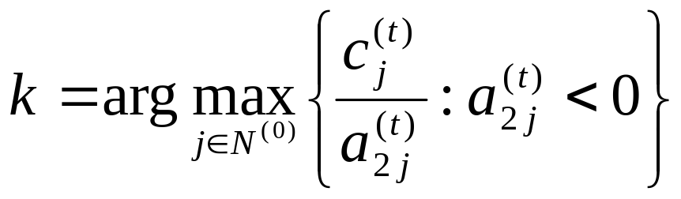
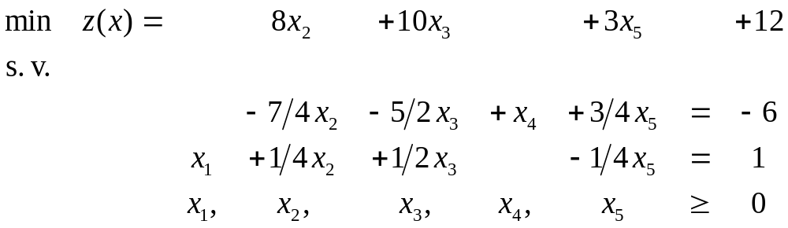
Esercizio
e =
= arg max{–12/4, –11, –16/2} = 1.
Eseguita l’operazione di pivot nella posizione (2,1), si ottiene il seguente problema equivalente:

Slide 27
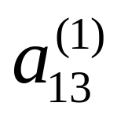
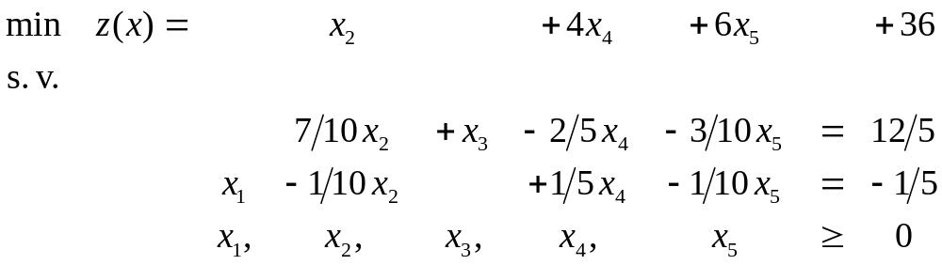
Esercizio
che è in forma canonica duale rispetto all’insieme di indici di base B⁽¹⁾ = {4, 1}. La soluzione di base corrispondente è x⁽¹⁾ = [1 0 0 –6 0]^{T} con z(x⁽¹⁾) = 12, che è ancora non ammissibile. Occorre pertanto eseguire una nuova operazione di pivot sull’elemento = –5/2. Si ottiene il seguente problema equivalente:

Slide 28
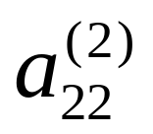
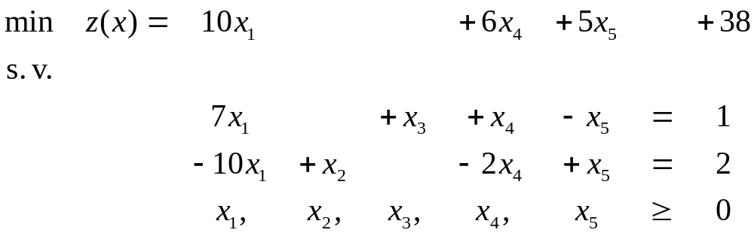
Esercizio
che è in forma canonica duale rispetto all’insieme di indici di base B⁽²⁾ = {3, 1}. La soluzione di base corrispondente è non ammissibile e risulta essere x⁽²⁾ = [–1/5 0 12/5 0 0]^{T}, con z(x⁽²⁾) = 36, che è ancora non ammissibile. Eseguendo l’operazione di pivot sull’elemento = –1/10, si ottiene:

Slide 29
Esercizio
da cui si ricava la SBA ottima x* = [0 2 1 0 0]^{T}, rispetto all’insieme di indici di base B* = {3, 2}, con z(x*) = 38.

Slide 30
Argomenti
Algoritmo del simplesso duale
Algoritmo primale-duale

Slide 31
Algoritmo del simplesso duale
Si osserva che supporre il problema di PL in forma canonica duale significa implicitamente escludere la possibilità che esso possa essere illimitato inferiormente. Infatti, per il Corollario 5.2, se il problema fosse illimitato inferiormente, il corrispondente duale risulterebbe inammissibile, cosa che è in evidente contraddizione con l’ipotesi di avere il problema in forma canonica duale (la soluzione complementare di x⁽⁰⁾ è infatti ammissibile per il duale).

Slide 32
Algoritmo del simplesso duale
Convergenza dell’algoritmo del simplesso duale
Le proprietà di convergenza dell’algoritmo del simplesso duale si ricavano per estensionedi quelle possedute dall’algoritmo del simplesso.
In particolare, se ad ogni iterazione t dell’algoritmo del simplesso duale si ha che z(x^{(t+1)}) > z(x^{(t)}), allora l’algoritmo converge ad una delle due condizioni di arresto in un numero finito di iterazioni.

Slide 33
Algoritmo del simplesso duale
Nel caso in cui la soluzione di base x^{(t)} alla generica t-esima iterazione sia degenere, la condizione z(x^{(t+1)}) > z(x^{(t)}) potrebbe non essere verificata. Ciò implica che l’algoritmo del simplesso duale descritto in precedenza potrebbe non convergere.
Tuttavia, analogamente all’algoritmo del simplesso, è possibile definire opportune regole di selezione dell’elemento di pivot che evitano l’insorgenza di cicli e che pertanto garantiscono, in ogni caso, la convergenza dell’algoritmo del simplesso duale in un numero finito di iterazioni.

Slide 34
Algoritmo primale-duale
L’algoritmo «primale-duale» risolve un problema di PL, sfruttando contemporaneamente sia la sua formulazione primale (si suppone in forma standard) che quella duale.
Originariamente, l’algoritmo è stato sviluppato per risolvere particolari classi di problemi soprattutto nel caso dell’ottimizzazione su reti, per i quali continua ad essere uno degli algoritmi più efficienti sinora sviluppati.

Slide 35


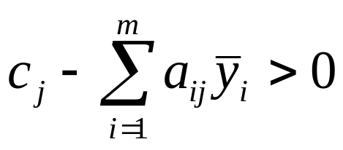

Algoritmo primale-duale
Lo schema concettuale su cui si basa l’algoritmo primale-duale è il seguente. Si supponga nota una soluzione ammissibile duale ∈ ℜ^{m}. Se si riesce a costruire una soluzione ammissibile primale ∈ ℜ^{n} tale che risulti:
= 0, j = 1, …, n: , (9.6)‏
allora risulterà anche ottima (e, di conseguenza, sarà ottima per il duale), dal momento che la coppia di soluzioni ammissibili e verificherà le condizioni di ortogonalità (7.8).

Slide 36
Algoritmo primale-duale
Si cerca, pertanto, di imporre a un vettore ∈ ℜ^{n} il soddisfacimento delle condizioni (9.6) attraverso la risoluzione di un problema (PR) di PL detto «primale ristretto». Se tale tentativo è infruttuoso, dallo studio del duale del problema primale ristretto si ricava una nuova soluzione ammissibile duale e si itera quindi la procedura.
Di seguito si illustrano, in modo specifico, le operazioni attraverso le quali l’algoritmo trova una sua completa definizione.

Slide 37
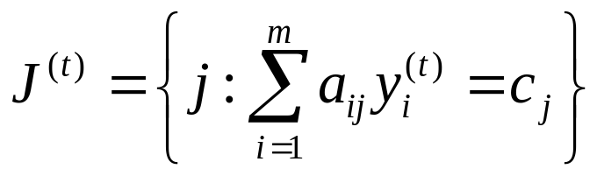
Algoritmo primale-duale
Si supponga nota una soluzione y^{(t)} ∈ ℜ^{m} ammissibile per il duale (D). Si indichi con:
l’insieme degli indici dei vincoli attivi del problema duale in corrispondenza di y^{(t)}.
Se si è in grado di determinare una soluzione ammissibile per il problema primale (P), tale da avere componenti nulle in corrispondenza degli indici dei vincoli duali non attivi, allora essa sarà ottima.

Slide 38
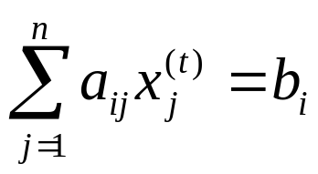
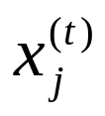
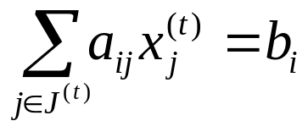
Algoritmo primale-duale
Si tratta, quindi di determinare (se esiste) una soluzione primale x^{(t)} ∈ ℜ^{n} tale da soddisfare le seguenti condizioni:
, i = 1, …, m, (9.7)‏
= 0, j ∉ J^{(t)}, (9.8)‏
≥ 0, j ∈ J^{(t)}.
Le relazioni (9.7), considerando le (9.8), possono quindi riscriversi come:
, i = 1, …, m.

Slide 39
Algoritmo primale-duale
In altri termini, si cerca di soddisfare i vincoli del problema primale utilizzando un «ristretto» numero di variabili (pari a |J^{(t)}|).
Per tentare di determinare una soluzione siffatta, si può risolvere il seguente problema primale ristretto (PR), definito in maniera opportuna (con modalità analoghe a quelle seguite nella prima fase del metodo del simplesso), attraverso l’introduzione di m variabili artificiali φ_{i}, i = 1, …, m:

Slide 40
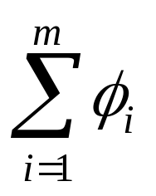
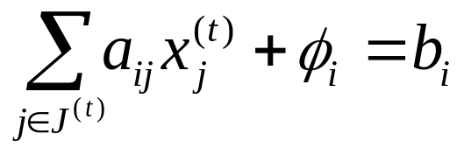
Algoritmo primale-duale
min p(x, φ) = (9.9)‏
s.v.
, i = 1, …, m (9.10)‏
x_{j} ≥ 0, j ∈ J^{(t)} (9.11)‏
φ_{i} ≥ 0, i = 1, …, m. (9.12)‏
In analogia con quanto esposto per il problema artificiale (8.7)–(8.9), è facile dimostrare che il problema primale ristretto (9.9)–(9.12) ammette sempre soluzione ottima.

Slide 41



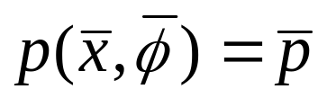
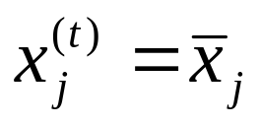
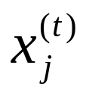
Algoritmo primale-duale
Si indichi con , , , tale soluzione ottima, con valore di funzione obiettivo pari a .
Sia x^{(t)} ∈ ℜ^{n} un vettore determinato nel modo seguente:
, j ∈ J^{(t)},
= 0, j ∉ J^{(t)}.

Slide 42

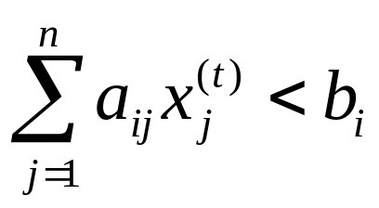
Algoritmo primale-duale
Condizione necessaria e sufficiente affinché x^{(t)} sia soluzione ottima del problema primale (P) è che = 0. Infatti, se = 0, allora x^{(t)} è soluzione ammissibile per (P); la coppia di soluzioni x^{(t)} e y^{(t)} soddisfano le condizioni di ortogonalità (7.8) quindi sono ottime per (P) e (D), rispettivamente. Se, invece, ≠ 0 (e, in particolare, > 0), ciò significa che x^{(t)} non sarebbe ammissibile per (P), dal momento che esisterebbe almeno un indice j ∈ J^{(t)} in corrispondenza del quale:

Slide 43
Algoritmo primale-duale
In altri termini, se > 0, ciò vuol dire che la soluzione y^{(t)} non sarebbe ottima per il duale; pertanto, nell’ottica di uno schema iterativo, occorre determinare una nuova soluzione ammissibile duale y^{(t+1)} tale da migliorare (o quantomeno non peggiorare), rispetto a y^{(t)}, il valore di funzione obiettivo duale.
Allo scopo, si consideri il duale (DPR) del problema primale ristretto, denominato «duale ristretto», formulato come segue:

Slide 44
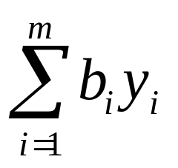
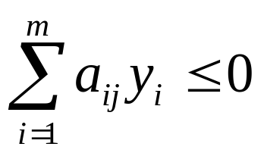
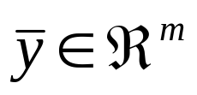

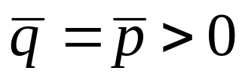
Algoritmo primale-duale
max q(y) = (9.13)‏
s. v.
, j ∈ J^{(t)}, (9.14)‏
y_{i} ≤ 1, i = 1, …, m. (9.15)‏
Si osservi che q(y) = w(y). Dal Teorema 7.4 di dualità forte, segue che il problema duale ristretto (9.13)–(9.15) ammette sempre soluzione ottima, che sarà indicata con , con valore di funzione obiettivo tale che .

Slide 45
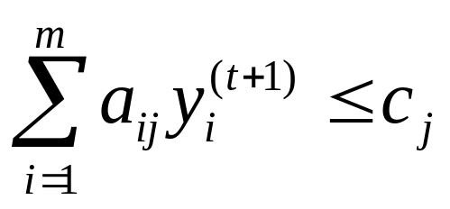
Algoritmo primale-duale
La soluzione duale y^{(t+1)} si può costruire ponendo:
y^{(t+1)} = y^{(t)} + α ,
con α ∈ ℜ da scegliere in modo tale che:
, j = 1, …, n, (9.16)‏
w(y^{(t+1)}) ≥ w(y^{(t)}). (9.17)‏
La condizione (9.17) può riscriversi come
b^{T}y^{(t+1)} = b^{T}(y^{(t)} + α ) ≥ b^{T}y^{(t)},

Slide 46

Algoritmo primale-duale
da cui discende che occorre imporre:
α b^{T} ≥ 0, ovvero, α ≥ 0, essendo b^{T} = ≥ 0.
Ciò significa che l’incremento (o, più correttamente, il non decremento) del valore di funzione obiettivo duale può essere ottenuto attraverso la scelta di valori non negativi di α; in particolare, è conveniente scegliere il più grande valore di α compatibilmente con il soddisfacimento delle relazioni (9.16) relative all’ammissibilità duale della soluzione y^{(t+1)}.

Slide 47
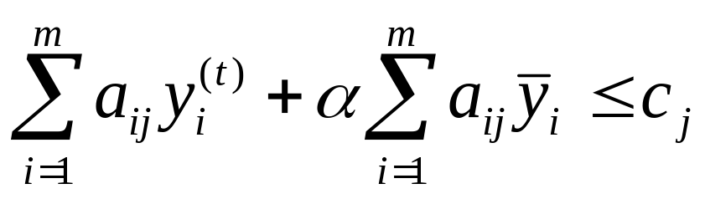
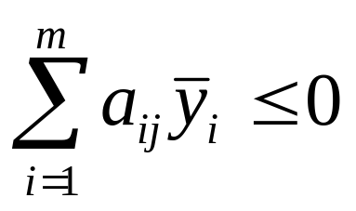
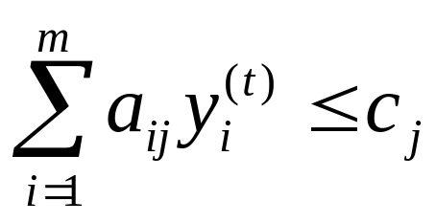
Algoritmo primale-duale
Le (9.16) possono così riscriversi:
, j = 1, …, n. (9.18)‏
Risulta evidente che, se , j = 1, ..., n,
essendo y^{(t)} ammissibile per il duale (ovvero,
, j = 1, …, n), le condizioni (9.18)‏
sarebbero soddisfatte per ogni scelta di α ≥ 0.

Slide 48
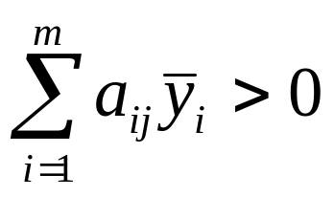
Algoritmo primale-duale
Pertanto, il problema duale sarebbe illimitato superiormente e il primale, di conseguenza, risulterebbe inammissibile.
Poiché, in virtù dell’ammissibilità di per il problema duale ristretto (9.13)–(9.15), si ha
che , j ∈ J^{(t)}, il problema
dell’ammissibilità della soluzione duale y^{(t+1)} si presenta solo quando esiste almeno un indice
j ∉ J^{(t)}, per cui .

Slide 49
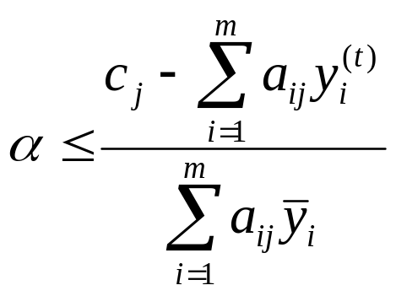
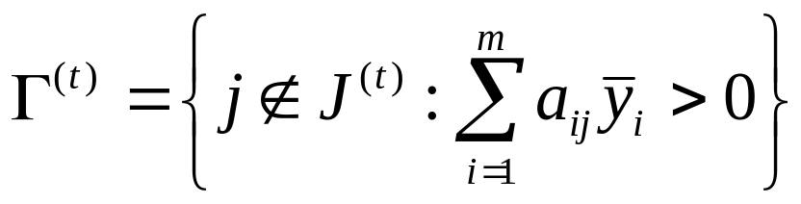
Algoritmo primale-duale
In questi casi, per soddisfare le condizioni (9.18) si dovrà imporre che:
, j ∈ Γ^{(t)},
dove Γ^{(t)} è l’insieme di indici definito come segue:

Slide 50
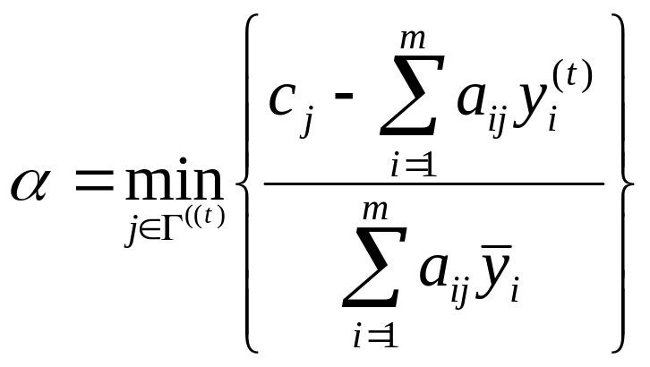
Algoritmo primale-duale
Di conseguenza, la scelta di α pari a:
garantisce sia l’ammissibilità duale della soluzione y^{(t+1)} che il massimo incremento possibile per il valore di funzione obiettivo duale.
Le varie fasi sopra descritte si possono sintetizzare nel seguente schema algoritmo:

Slide 51

Algoritmo primale-duale

Slide 52
Algoritmo primale-duale
Si osservi che disporre di una soluzione ammissibile iniziale y⁽⁰⁾ per il duale (D), significa implicitamente assumere che la funzione obiettivo del primale sia necessariamente limitata per ogni soluzione ammissibile.
Infatti, se il primale fosse un problema illimitato inferiormente, dal Corollario 5.2, seguirebbe l’inammissibilità del problema duale.

Slide 53

Esercizio
Sia dato il seguente problema di PL:
Per risolvere il problema con l’algoritmo primale-duale, si costruisce il corrispondente problema duale:

Slide 54

Esercizio
del quale è disponibile la soluzione ammissibile y⁽⁰⁾ = [0 0]^{T}.
L’insieme J⁽⁰⁾ dei vincoli attivi del problema duale in corrispondenza di y⁽⁰⁾ è pertanto vuoto.

Slide 55


Esercizio
Conseguentemente, il problema primale ristretto è:
la cui soluzione ottima è l’unica soluzione ammissibile = [7 5]^{T}, con = 12 > 0.

Slide 56


Esercizio
Si costruisce pertanto il corrispondente problema duale ristretto:
da cui la soluzione ottima = [1 1]^{T} e = = 12.
Si può pertanto aggiornare la soluzione del problema duale ponendo:
y⁽¹⁾ = y⁽⁰⁾ + α ,

Slide 57


Esercizio
dove = 1/3, da cui y⁽¹⁾ = [1/3 1/3]^{T}.
L’insieme J⁽¹⁾ dei vincoli attivi del problema duale in corrispondenza di y⁽¹⁾ è J⁽¹⁾ = {3}. Il problema primale ristretto risulta:

Slide 58



Esercizio
la cui soluzione ottima è = 7/2, = [0 3/2]^{T}, con = 3/2 > 0.
Il corrispondente problema duale ristretto è:
la cui soluzione ottima = [–1/2 1]^{T} , con = . = 3/2.

Slide 59

Esercizio
Si può pertanto aggiornare la soluzione del problema duale ponendo:
y⁽²⁾ = y⁽¹⁾ + α ,
dove = 2/3, da cui y⁽²⁾ = [0 1]^{T}.
L’insieme dei vincoli attivi del problema duale in corrispondenza di y⁽²⁾ è J⁽²⁾ = {1, 3}.
La nuova formulazione del problema primale ristretto risulta:

Slide 60


Esercizio
la cui soluzione ottima è = 7/3, = 0, = [0 1/3]^{T}, con = 1/3 > 0.
Il corrispondente problema duale ristretto è:

Slide 61


Esercizio
la cui soluzione ottima = [–2/3 1]^{T} e = = 1/3.
La nuova soluzione ammissibile per il problema duale si ottiene: y⁽³⁾ = y⁽²⁾ + α ,
con , da cui y⁽³⁾ = [–6, 10]^{T}.

Slide 62


Esercizio
L’insieme dei vincoli attivi del problema duale in corrispondenza di y⁽³⁾ risulta J⁽³⁾ = {1, 2}. Il problema primale ristretto è:
la cui soluzione ottima è = 2, = 1, = [0 0]^{T}, con = 0.

Slide 63
Esercizio
Essendo = 0, ciò significa che la soluzione x* = [2 1 0 0]^{T}, è ottima per il problema (P), con z(x*) = 8 e, contemporaneamente, y* = y⁽³⁾ è la soluzione ottima duale.

Slide 64
Algoritmo primale-duale
Convergenza dell’algoritmo primale-duale
Per provare che l’algoritmo primale-duale gode della proprietà di terminazione in un numero finito di passi, è opportuno stabilire i seguenti risultati preliminari.
Lemma 9.1 A ogni iterazione t del metodo primale-duale, se Γ^{(t)} ≠ ∅, indicando con k l’indice in corrispondenza del quale si ha:

Slide 65


Algoritmo primale-duale
allora k ∈ Γ^{(t+1)}.
Dimostrazione. La soluzione duale y^{(t+1)} = y^{(t)} + α è tale per cui:
, j = 1, …, n.

Slide 66

Algoritmo primale-duale
In particolare, per j = k, si avrà
da cui l’asserto.
Il Lemma 9.1 stabilisce che l’indice (ovvero gli indici) per cui si determina il valore di α a ogni iterazione, farà parte dell’insieme degli indici dei vincoli attivi del problema duale all’eventuale iterazione successiva.

Slide 67


Algoritmo primale-duale
Lemma 9.2 A ogni iterazione t del metodo primale-duale, se Γ^{(t)} ≠ ∅ e se > 0, per qualche k ∈ J^{(t)}, allora k ∈ J^{(t+1)}.
Dimostrazione. Essendo k ∈ J^{(t)}, si avrà:
Inoltre, se > 0, in base al Teorema 7.6 sulle condizioni di ortogonalità, il corrispondente vincolo del duale ristretto sarà soddisfatto per uguaglianza all’ottimo, ovvero:

Slide 68


Algoritmo primale-duale
(9.19)‏
In corrispondenza della k-esima componente della soluzione duale y^{(t+1)} = y^{(t)} + α si avrà pertanto:
da cui discende che k ∈ J^{(t+1)}.

Slide 69
Algoritmo primale-duale
Il Lemma 9.2 ha validità anche nel caso in cui si suppone più generalmente che all’indice k ∈ J^{(t)} corrisponda una variabile di base all’ottimo per il primale ristretto (potrebbe infatti accadere che la variabile di base sia degenere, per cui si avrebbe = 0). In tal caso è necessario, tuttavia, imporre che, tra le infinite soluzioni ottime del duale ristretto, ∈ ℜ^{m} sia scelto in modo tale da verificare comunque la condizione (9.19), sebbene, per il soddisfacimento delle condizioni di ortogonalità, non sia strettamente necessario.

Slide 70
Algoritmo primale-duale
Teorema 9.1 Se a ogni iterazione t è garantito un decremento non nullo del valore di funzione obiettivo del primale ristretto, allora l’algoritmo primale-duale converge a una delle due condizioni di arresto in un numero finito di iterazioni.
Dimostrazione. Alla generica iterazione t del metodo, se Γ^{(t)} = ∅, allora l’algoritmo ha termine, oppure sarà possibile costruire una nuova soluzione ammissibile duale y^{(t+1)} = y^{(t)} + α

Slide 71
Algoritmo primale-duale
Il problema primale ristretto all’iterazione t + 1 è costruito sulla base dell’insieme J^{(t+1)} degli indici dei vincoli attivi del problema duale in corrispondenza di y^{(t+1)}.
Dal Lemma 9.2 si ricava che per tale problema è immediatamente disponibile una soluzione ammissibile di base. È sufficiente infatti scegliere come variabili di base quelle di base all’ottimo (con il corrispondente valore) per il problema primale ristretto all’iterazione precedente t e porre a zero tutte le restanti variabili.

Slide 72

Algoritmo primale-duale
Tra di esse ci sarà certamente x_{k}, dove k è l’indice in corrispondenza del valore di α all’iterazione t (vedi Lemma 9.1). Si osserva infatti che k ∉ J^{(t)}. Il coefficiente di costo ridotto risulterà pari a
che, per la scelta di α, è evidentemente negativo.

Slide 73
Algoritmo primale-duale
Ciò significa che la soluzione di base per il primale ristretto all’iterazione t + 1 non è ottima, per la presenza di almeno un coefficiente di costo ridotto negativo. Tale osservazione, unitamente all’ipotesi di decremento non nullo del valore di funzione obiettivo del primale ristretto ad ogni iterazione, assicura che lo stesso insieme di indici di base per tale problema non può essere generato per più di una volta; il numero di soluzioni ammissibili di base per ogni problema primale ristretto generato è finito e la funzione obiettivo è limitata inferiormente.
Ciò assicura che l’algoritmo primale-duale converge a una delle due condizioni di arresto in un numero finito di iterazioni.

Slide 74
Algoritmo primale-duale
Inizializzazione dell’algoritmo primale-duale
Per definire completamente l’algoritmo primale-duale è necessario stabilire la modalità con la quale determinare la soluzione ammissibile iniziale y⁽⁰⁾ per il problema duale (D) (si noti che non è necessario che essa sia di base), ovvero stabilire eventualmente che il problema duale è inammissibile.

Slide 75
Algoritmo primale-duale
E’ evidente che se c_{j} ≥ 0, j = 1,…, n, la soluzione y⁽⁰⁾ = 0, è ammissibile per il duale e quindi essa potrebbe essere scelta come soluzione iniziale dell’algoritmo.
Viceversa, se esiste un indice k , 1 ≤ k ≤ n, in corrispondenza del quale c_{k} < 0 e se non è disponibile una soluzione ammissibile per il duale, si può procedere come segue.

Slide 76

Algoritmo primale-duale
Si consideri il problema di PL ottenuto dal problema primale in forma standard aggiungendo il seguente ulteriore vincolo:
(9.20)
per il quale si assume, come apparirà chiaro nel seguito, che b_{m+1} sia una quantità arbitrariamente grande.
Il problema, con l’aggiunta del vincolo (9.20), in forma standard risulta essere:

Slide 77



Algoritmo primale-duale
min z(x) = (9.21)‏
s. v.
, i = 1, …, m, (9.22)‏
, (9.23)‏
x_{j} ≥ 0, j = 1, …, n + 1 (9.24)‏
dove x_{n+1} ≥ 0 rappresenta la variabile ausiliaria di deficit introdotta nel vincolo (9.20), per ottenere l’uguaglianza (9.23).

Slide 78


Algoritmo primale-duale
Si indichi con (P') il problema primale (9.21)–(9.24). Il duale (D') del problema (P') diventa quindi:
max w(y) =
s. v.
, j = 1, …, n
y_{m+1} ≤ 0.

Slide 79


Algoritmo primale-duale
L’approccio seguito consiste nel risolvere con l’algoritmo primale-duale il problema (P') in luogo di (P), dal momento che per il duale (D') è immediatamente disponibile la seguente soluzione ammissibile:
= 0, i = 1, …, m,
< 0.
La giustificazione di un simile approccio risulta evidente nel caso in cui la regione ammissibile di (P) sia limitata.

Slide 80
Algoritmo primale-duale
In tal caso, infatti, i problemi (P) e (P') sono equivalenti, giacché il vincolo (9.23) è ridondante in (P') per come viene scelto il valore di b_{m+1}. Più in generale, si sfruttano i risultati del seguente teorema.

Slide 81

Algoritmo primale-duale
Teorema 9.2 Nell’applicare l’algoritmo primale-duale al problema (P'):
se (D') è superiormente illimitato, allora (P) è inammissibile;
se (D') ammette soluzione ottima y* ∈ ℜ^{m+1}:
  b1) se = 0, allora (P) ammette soluzione ottima;
  b2) se < 0, allora (P) è illimitato inferiormente.

Slide 82


Algoritmo primale-duale
Dimostrazione.
Se (D') è superiormente illimitato, allora, dal Corollario 7.2, si ricava che (P') è inammissibile; tuttavia, si può dimostrare che anche (P) è inammissibile. Infatti, se, per assurdo, (P) fosse ammissibile, indicando con ∈ ℜ^{n} una sua soluzione ammissibile, allora sarebbe comunque possibile scegliere un valore di b_{m+1} tale che
per cui sarebbe ammissibile anche per (P').

Slide 83


Algoritmo primale-duale
b1)‏
Se = 0, ciò significa che il vettore di componenti , i = 1, …, m, è soluzione ottima di (D). Dal Teorema 7.4 di dualità forte si ricava che (P) ammette soluzione ottima.
b2)‏
Se < 0, si dimostra innanzitutto che (D) è inammissibile. Sia w* il valore ottimo di funzione obiettivo per (D'). Si supponga per assurdo l’esistenza di una soluzione ∈ ℜ^{m} ammissibile per (D) e di valore .

Slide 84
Algoritmo primale-duale
Si può pertanto definire una soluzione ammissibile per (D') corrispondente al vettore di m + 1 componenti dato da [ 0]^{T}, con valore di funzione obiettivo pari a .
Tuttavia, si avrebbe > w*, dal momento che nella funzione obiettivo di (D') la variabile y_{m+1} ha coefficiente b_{m+1} che è scelto arbitrariamente grande.
Ciò è in contraddizione con l’ipotesi che y* è solzione ottima di (D').

Slide 85
Algoritmo primale-duale
Se (D) è inammissibile, si ricava che (P) non può certamente avere soluzione ottima finita. D'altra parte, (P) è ammissibile, dal momento che le prime n componenti della soluzione ottima di (P') danno origine a una soluzione ammissibile per (P). Da ciò si ricava che (P) non può che essere illimitato inferiormente.

Slide 86

Esercizio
Sia dato il seguente problema di PL:
Per risolvere il problema con l’algoritmo primale-duale, si costruisce il corrispondente problema duale:

Slide 87

Esercizio
del quale non è immediatamente disponibile una soluzione ammissibile. Pertanto, si considera il problema di PL ottenuto dal problema primale aggiungendo il vincolo: x₁ + x₂ + x₃ ≤ b₃, con b₃ scelto arbitrariamente grande. In forma standard il problema, denominato nel seguito (P'), risulta essere:

Slide 88


Esercizio
il cui duale (D') è:

Slide 89

Esercizio
Una soluzione ammissibile per (D') è data da y⁽⁰⁾ = [0 0 –8]^{T}. L’insieme dei vincoli attivi del problema (D') in corrispondenza di y⁽⁰⁾ è dato da J⁽⁰⁾ = {3}.
Il problema primale ristretto risultante è pertanto:

Slide 90



Esercizio
la cui soluzione ottima è = 19/2, = [0 121/2 b₃ – 19/2]^{T}, con = 51 + b₃ > 0.
Si costruisce il problema duale ristretto:
da cui la soluzione ottima = [1/2 1 1]^{T} e = = 51 + b₃.

Slide 91

Esercizio
Si aggiorna la soluzione del problema duale, ponendo: y⁽¹⁾ = y⁽⁰⁾ + α *
dove α = = 3, da cui y⁽¹⁾ = [3/2 3 –5]^{T}.
L’insieme dei vincoli attivi del problema duale in corrispondenza di y⁽¹⁾ è J⁽¹⁾ = {1, 3}.
Il problema primale ristretto risulta:

Slide 92




Esercizio
la cui soluzione ottima è = 19/2, = 0, = [0 83/2 b₃ – 19/2]^{T}, con = 32 + b₃ > 0.
Si costruisce il problema duale ristretto:

Slide 93

Esercizio
la cui soluzione ottima = [0 1 1]^{T} e = = 32 + b₃.
Si aggiorna la soluzione del problema duale, ponendo: y⁽²⁾ = y⁽¹⁾ + α∗

Slide 94


Esercizio
dove α = = 17/6, da cui y⁽²⁾ = [3/2 35/6 –13/6]^{T}.
L’insieme dei vincoli attivi del problema duale in corrispondenza di y⁽²⁾ è J⁽²⁾ = {1, 2}. La nuova formulazione del problema primale ristretto risulta:

Slide 95



Esercizio
la cui soluzione ottima è = 172/5, = 166/5, = [0 0 b₃ – 338/5]^{T}, con = b₃ – 338/5 > 0.
Si costruisce il problema duale ristretto:

Slide 96

Esercizio
la cui soluzione ottima = [–3/5 –7/5 1]^{T} e = = b₃ – 338/5.
Si aggiorna la soluzione del problema duale, ponendo: y⁽³⁾ = y⁽²⁾ + α ,
dove α = = 85/42, da cui y⁽³⁾ = [2/7 3 –1/7]^{T}.
L’insieme dei vincoli attivi del problema duale in corrispondenza di y⁽³⁾ è J⁽³⁾ = {1, 2, 3}. Il problema primale ristretto risulta:

Slide 97

Esercizio
la cui soluzione ottima è = 207/7 + b₃/14, = –38/7 +4b₃/7, = –169/7 + 5b₃/14, = [0 0 0]^{T}, con = 0.

Slide 98

Esercizio
Essendo = 0, ciò significa che la soluzione x* = [207/7 + b₃/14, –38/7 + 4b₃/7, –169/7 + 5b₃/14, 0]^{T}, è ottima per (P'), mentre y* = y⁽³⁾ è ottima per (D').
Tuttavia, essendo < 0, il problema primale (P) originario risulta illimitato inferiormente e il suo duale inammissibile.

